Slide 1
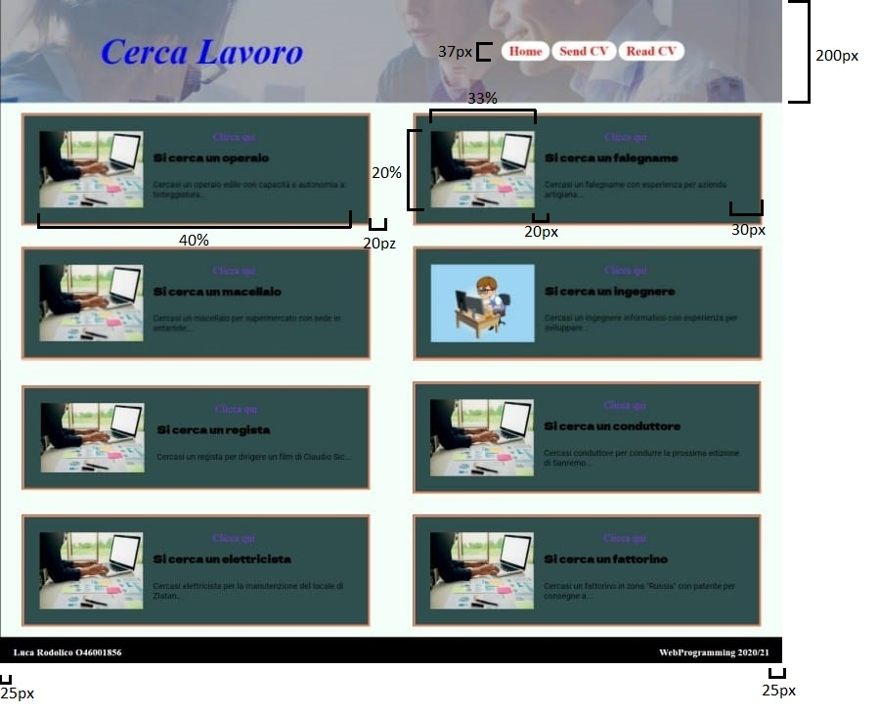
Mini-Homework 1
Rodolico
Luca
O46001856

Slide 2
CODICE HTML
Il file HTML è composto dall’head e dal body.
Il primo contiene il titolo e i link dei font di Google e del file CSS, mentre il secondo contiene l’header, il corpo principale del sito e il footer.
L’header è composto dal da un overlay, il nome del sito, da links (che diventano invisibili per far spazio e 3 div di classe <menu> quando la larghezza dello schermo si riduce a meno di 770px)
Il corpo principale è un div di classe <main> che contiene tutti i div di classe <offerte>. Quest’ultimo è composto da un immagine (src) e da un testo.
Il footer, infine, è composto da i crediti del sito.

Slide 3
CODICE CSS
Nel file CSS troviamo tutte le specifiche che ci permettono di strutturare la pagina.
L’header è posizionato in alto ed è composto da un immagine (con un overlay che lo rende più opaco), dal nome del sito e dal menu(che si «trasforma» in un menu a tendina quando la larghezza dello schermo scende sotto i 770 px grazie alle media query).
Il corpo principale (div di classe <main>) è posizionato tra l’header e il footer con display: inline-block.
Tutti i div di classe <offerta>, figli del div di classe <main>, sono display: flex contenenti un immagine sulla destra e un testo sulla sinistra con un link.

Slide 4
CODICE CSS
Nella parte inferiore del sito troviamo il footer con i crediti distanziati grazie a justify-content: space-between.
Tutte le dimensioni (height, width, margin,.. ecc) sono in px o %(quest’ultimo per adattare la pagina alle dimensioni dello schermo).
Per i caratteri dei testi sono stati usati i link di google font o i font standard.

